Slide 1
08
추상 클래스
추상 클래스란?

Slide 2
01 추상 클래스란?
08

Slide 3
추상 클래스 추상 메서드를 포함한 클래스 추상 메서드 - 구현 코드가 없이 선언부만 있는 메서드 abstract 예약어 사용 추상 클래스는 new (인스턴스화) 할 수 없음 cf ) concrete class
08
추상 클래스

Slide 4
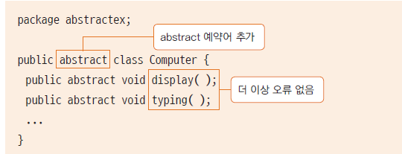
추상 클래스 구현 메서드와 클래스에 abstract 키워드 사용 추상 메서드가 포함된 클래스는 추상 클래스로 선언 모든 메서드가 구현되었다고 해도 클래스에 abstract 키워드를 사용하면 추상 클래스
08
추상 클래스

Slide 5
추상 클래스 사용하기 추상 클래스는 주로 상속의 상위클래스로 사용됨 추상 메서드 : 하위 클래스가 구현해야 하는 메서드 구현된 메서드 : 하위 클래스가 공통으로 사용하는 기능의 메서드 하위 클래스에 따라 재정의 할 수 있음
08
추상 클래스

